Slide 1

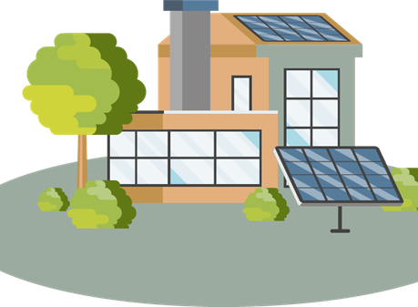
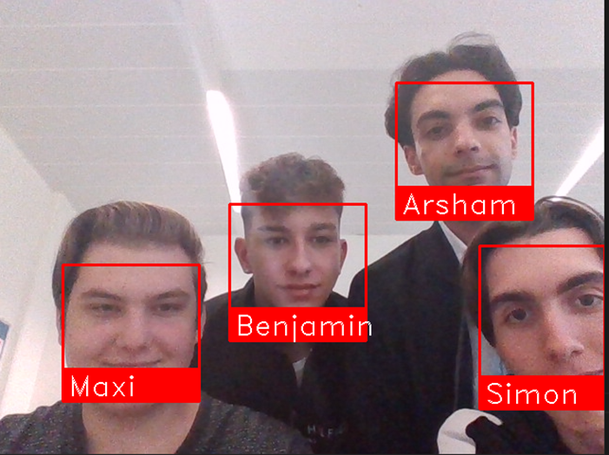
LEOTOPIA
Nachhaltigkeitsprojekt der HTL LEONDING

Slide 2
Umfrage unter 1300 Schüler*innen

Slide 3
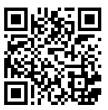
Fragestellungen
Wenn du an das Jahr 2050 denkst, was wird sich im Bereich Wohnen ändern?
Zur Umfrage
Was verbindest du mit dem Begriff Smart-Home?
Wie kann der Alltag durch digitale Lösungen unterstützt werden?
Welche Technologien werden die Zukunft des Wohnens bestimmen?
Wie möchtest du in Zukunft wohnen?

Slide 4

VISION
Wie wohnen wir im Jahr 2050?
Nachhaltig
Urban Gardening
Nachhaltiges Leben mit neuen technischen Lösungen
Pflanzen können dazu genützt werden C02 zu binden
Min. Co2-neutral
Energiespeicher
Zumindest Energieautark durch PV und Windkraftanlagen
Batteriespeicher andere Speichermöglichkeiten
Mobilität
Big Data
Analyse der Energieverwendung und Tipps anhand dessen
Nachverkehr und Individualverkehr

Slide 5
Urban Gardening //EINSPIELER

Slide 6
VISION
Wie wohnen wir im Jahr 2050?
Nachhaltig
Urban Gardening
Nachhaltiges Leben mit neuen technischen Lösungen
Pflanzen können dazu genützt werden C02 zu binden
Min. Co2-neutral
Energiespeicher
Zumindest Energieautark durch PV und Windkraftanlagen
Batteriespeicher andere Speichermöglichkeiten
Mobilität
Big Data
Analyse der Energieverwendung und Tipps anhand dessen
Nachverkehr und Individualverkehr

Slide 7
Energiespeicher
Warum?
Wie?

Slide 8
Energiespeicher
Arten

Slide 9
VISION
Wie wohnen wir im Jahr 2050?
Nachhaltig
Urban Gardening
Nachhaltiges Leben mit neuen technischen Lösungen
Pflanzen können dazu genützt werden C02 zu binden
Min. Co2-neutral
Energiespeicher
Zumindest Energieautark durch PV und Windkraftanlagen
Batteriespeicher andere Speichermöglichkeiten
Mobilität
Big Data
Analyse der Energieverwendung und Tipps anhand dessen
Nachverkehr und Individualverkehr

Slide 10

Big Data

Slide 11
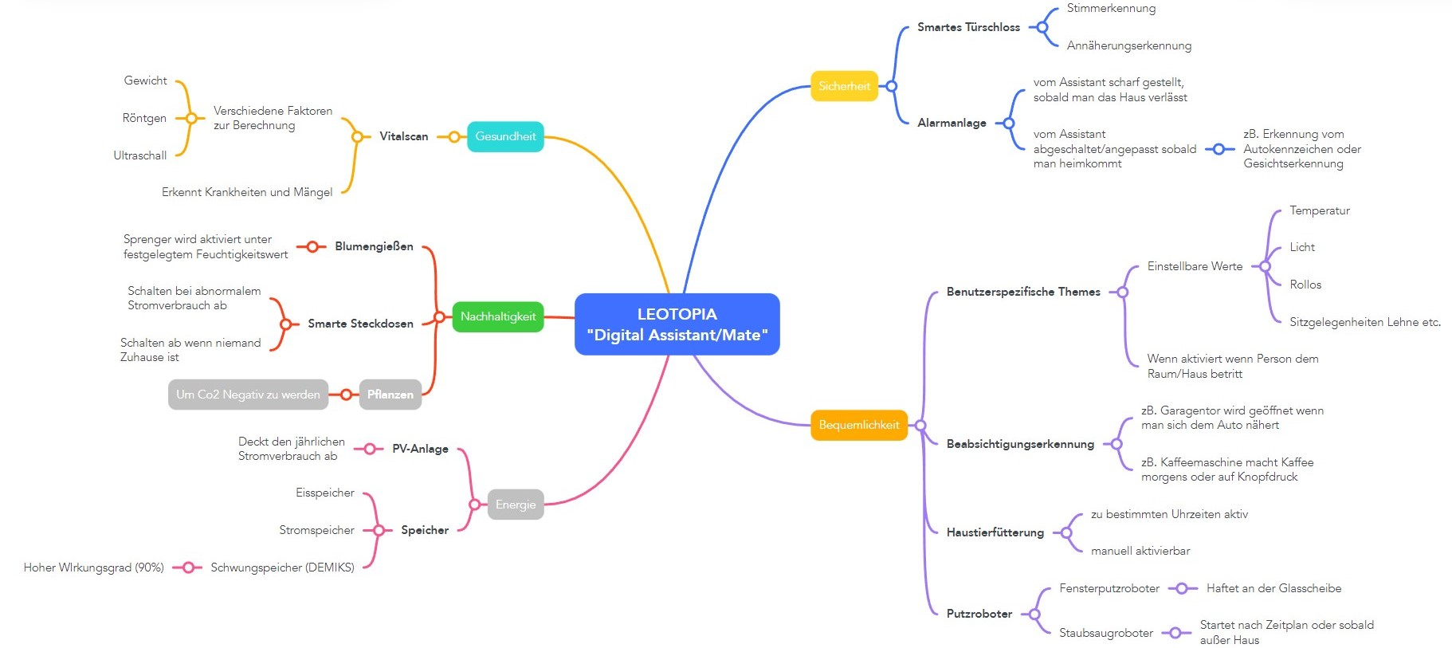
MISSION

Slide 12
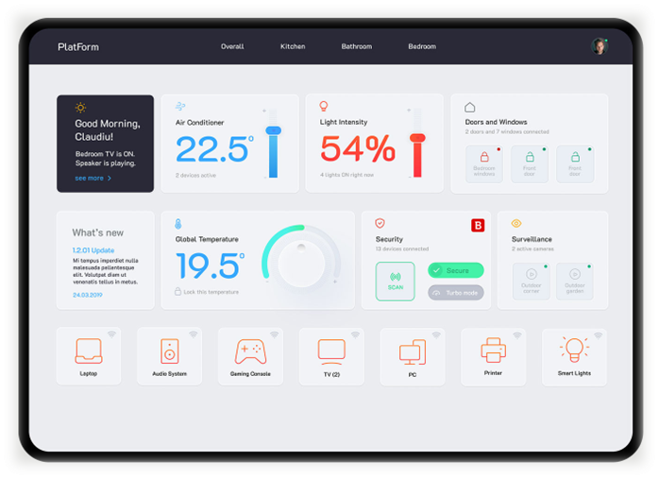
LEOTOPIA 2050

